Slide 1
OpenPGP ile E-posta şifreleme: Muğla Sıtkı Koçman Üniversitesi Uygulaması
Onur Karasoy (Muğla Sıtkı Koçman Üniversitesi, Bilgi İşlem Dairesi Başkanlığı)
Ercüment Güvenç (Muğla Sıtkı Koçman Üniversitesi, Enformatik Bölümü)
Serkan Ballı (Muğla Sıtkı Koçman Üniversitesi, Bilişim Sistemleri Mühendisliği Bölümü )

Slide 2
Neden E-Posta Güvenliği
İnternet kullanımının artmasıyla e-posta trafiği de benzer ivme ile artmıştır.
Web sunucularından sonra e-posta sunucuları en çok saldırı alan hizmet araçlarıdır.
Temel e-posta servisi kısıtlı güvenliğe sahiptir.
Güzel teknik çözümler olmasına karşın kullanımı çok yaygın değildir.

Slide 3

E-Posta Güvenliği
Kullanıcılar neden güvenli e-posta servislerini kullanmıyor?
İlgilerini çekmiyor,
Alıcıların anlayabilecekleri şüpheli,
Şifrelemenin gerekli olduğu düşünülmüyor.
Şifrelemek, şifre çözmek veya sistemi anlamak için vaktim yok.

Slide 4
Neden E-Posta Güvenliği
“90′lı yıllarda şunu farkettim; eğer devletin şifrelemeyi yasadışı hale getirme çabasına direnmek istiyorsak, hala yasalken kullanabileceğimiz kadar şifreleme kullanmalıyız. Güçlü şifreleme kullanımı popülerleştikçe devletin onu yasadışı ilan etmesi de zorlaşacak. Yani PGP kullanımı demokrasiyi korumak için iyi bir yoldu. Eğer kişisel gizlilik yasadışı ilan edilmişse sadece yasadışı olanlar kişisel gizliliğe sahiptir.”
Philip R. Zimmermann

Slide 5
E-postaya Güven ?
Gizlilik Sorunu.
E-postalar açık internet ağı üzerinden gönderilir.
E-postalar güvenli olmayan kullanıcı veya sunucularda saklanır.
Doğruluk/Bütünlük Sorunu.
Alınan e-postanın doğruluğunu kontrol edilmesi. E-posta değiştirilmiş olabilir.
Veri Kaynağı kimliği eksikliği
Gelen e-posta gerçekten geldiği gösterilen adresten mi geliyor?
Reddilemez
Alınan içerik güvenli mi?
Kabul edip içeriği açtıktan sonra sorumluluk kimde?

Slide 6

E-postaya Güven ?
Alıcı postayı aldı mı?
İstediğim alıcı postayı aldı mı? Aldıysa içeriğe baktı mı?
E-posta gönderildi olarak işaretlendi fakat iletildi mi?

Slide 7
E-Posta Güvenliği
Seçenekler Neler ?
Sunucu ile kullanıcı arasındaki bağlantının güvenliğini sağlamak.
HTTPS - TLS
Güvenli End-to-End e-posta iletimi
PGP,S/MIME ve ticari uygulamalar.

Slide 8

Şifreleme Protokolleri
Bitmessage
P2P iletişim yönetimini kullanıyor.
Adres akılda tutulamayacak kadar uzun.
(BM-2DBXxtaBSV37DsHjN978mRiMbX5rdKNvJ6)
Kurulması gereken bir masaüstü uygulaması
Identity-Based Encryption (Kimlik Tabanlı Şifreleme)
Açık Anahtar Şifreleme (PKI) kullanır.
Anahtar bir tanımlayıcı seçilir. Yani kimlikno, telefon numarası, eposta adresi vb…
Bu sayede şifreli mesajı alan mesajı aldıktan sonra sisteme kayıt olabilir.
Tahmin edilen veya yakalanan açık anahtar değiştirilmelidir.

Slide 9
Şifreleme Protokolleri
E-Posta Oturumları Şifreleme (Mail Sessions Encryption):
E-postanın trafikte dinlenmesini engellemek için kullanılır.
TLS,SSL protokolü ile güvenlik sağlanır.
Galaxkey
Kurumsal çözümler sunan ticari oluşumdur.
ID-Based şifreleme altyapısına sahiptir.
Anahtarları bulut yapısında tutar.

Slide 10
Şifreleme Protokolleri
OpenPGP
“If all the personal computers in the world—260 million—were put to work on a single PGP encrypted message, it would still take an estimated 12 million times the age of the universe, on average, to break a single message.”
Dünyadaki tüm kişisel bilgisayarlar yaklaşık 260 milyon adet tek bir PGP şifresi için çalışsa bile sıradan bir mesajı kırmak yaklaşık olarak 12 milyon evren yaşı alırdı
William Crowell, Deputy Director, National Security Agency, in Senate testimony on March 20, 1997

Slide 11

PGP (Pretty Good Privacy)
PGP E-posta güvenlik standartıdır.
Phill Zimmerman tarafından geliştirilmiştir.
PGP Açık anahtar şifreleme yöntemine göre çalışır.
Kimlik doğrulması , gizlilik, sıkıştırma gibi özellikler sağlar ve e-posta ile uyumludur.

Slide 12
PGP (Pretty Good Privacy)
İşlem | Algoritma ve yöntemler | Açıklama
Dijital İmza | DSS/SHA veya RSA/SHA | Mesajın hash kodunu oluşturmak için SHA kullanılır. Bu mesaj özeti DSS veya RSA kullanılarak gönderilenin özel anahtarı ve mesajı ile birlikte şifrelenir.
Mesaj Şifreleme | CAST,IDEA, RSA,3DES veya Deffie-Hellman | Mesaj Cast-128, IDEA veya 3DES yöntemlerinden birini kullanıp bir kerelik bir oturum anahtarı oluşturulur. Bu oluşturulan anahtar da alıcının açık anahtarı ve mesaj ile birlikte Diffie-Hellman veya RSA yönetmlerinin biriyle şifrelenir.
Sıkıştırma | ZIP | Mesaj depolamak veya göndermek için ZIP ile sıkıştırılabilir.
Segmentasyon (bölünme) |  | Maksimum mesaj büyüklüğünü sağlamak için bölme ve geri toplama işlemi yapabilir.

Slide 13
PGP (Pretty Good Privacy)
PGP Algoritmaları
Simetrik Şifreleme için:
DES, 3DES, AES vb..
Oturum Anahtarının Açık Anahtar ile şifrelenmesinde:
RSA, ElGamal.
Hash:
SHA-1, MD-5 vb..
İmza:
RSA, DSS, ECDSA vb..

Slide 14


Alice Bob’a gizli bir mail atarsa!
K_{S}
.
K_{S}(m )
K_{S}(m )
.
m
K_{S}( )
K_{S}( )
m
+
-
K_{S}
Internet
.
.
+
-
K_{S}
K_{B}( )
+
+
K_{B}( )
K_{B}(K_{S} )
K_{B}(K_{S} )
+
-
K_{B}
K_{B}
Alice:
Rasgele bir simetrik gizli anahtar oluşturulur.(K_{S})
Mesaj bu gizli anahtar ile şifrelenir. K_{S}(m)
Aynı zamanda gizli anahtar Bob’un açık anahtarı ile şifrelenir. K_{B}(K_{S})
Bu şifrelenmiş iki veri Bob’a gönderilir.
PGP (Pretty Good Privacy)

Slide 15
Alice Bob’a gizli bir mail atarsa!
K_{S}
.
K_{S}(m )
K_{S}(m )
.
m
K_{S}( )
K_{S}( )
m
+
-
K_{S}
Internet
.
.
+
-
K_{S}
K_{B}( )
+
+
K_{B}( )
K_{B}(K_{S} )
K_{B}(K_{S} )
+
-
K_{B}
K_{B}
Bob:
Bob kendi özel anahtarını kullanarak rasgele oluşturulan gizli anahtarı geri çevirir. K_{S}
Dönüştürdüğü gizli anahtarı (K_{S}) kullanarak (K_{S}(m)) mesajın şifresini çözmüş olur.(m);
PGP (Pretty Good Privacy)

Slide 16
PGP Anahtarları
PGP açık ve gizli anahtar ikilisini hem alıcı hem de gönderici için sağlayabiliyor.
Anahtarlar lokalde olduğu gibi veri tabanında da saklanabilir.
Özel anahtarlar kullanıcının şifresiyle şifrelenmiş bir halde saklanır.
PGP (Pretty Good Privacy)

Slide 17
PGP Güvenlik
PGP ye yapılan bir çok saldırı vardır.
Bu saldırılar genelde kullanılan algoritmalarla ilgilidir.(RSA,IDEA)
Veya saldırgan sosyal mühendislik kullanarak güvenilir sağlayıcı olarak gösterebilir ki bu güvenliğin büyük bir bölümünü yok edebilir.
Özel anahtarınıza ulaşılırsa Trojenlerle sizin şifrenizi almaya çalışılabilir.
Veya kolay şifreler kırılabilir.
Çok kullanıcılı sistemlerde özel anahtarlara erişim açık olabilir.
PGP (Pretty Good Privacy)

Slide 18
MSKÜ Uygulaması
securemail.mu.edu.tr
Kullanıcılar kullandıkları kurumsal mail adresi ve şifresiyle sisteme giriş yapabilirler.
Hizmeti kullanmak isteyen kullanıcılar öncelikle belirledikleri şifre ile (passphrase) gizli anahtarlarını alıp yerel bilgisayarlarında güvenli bir şekilde saklamaları gerekmektedir.
Açık anahtarları veri tabanına kaydedilir. İstendiği zaman kullanıcı kendi açık anahtarını görebilir.
Şifreli e-posta gönderilmek istendiğinde açık anahtarı bilinen tüm kullanıcılara gönderilebilir.
PGP (Pretty Good Privacy)

Slide 19
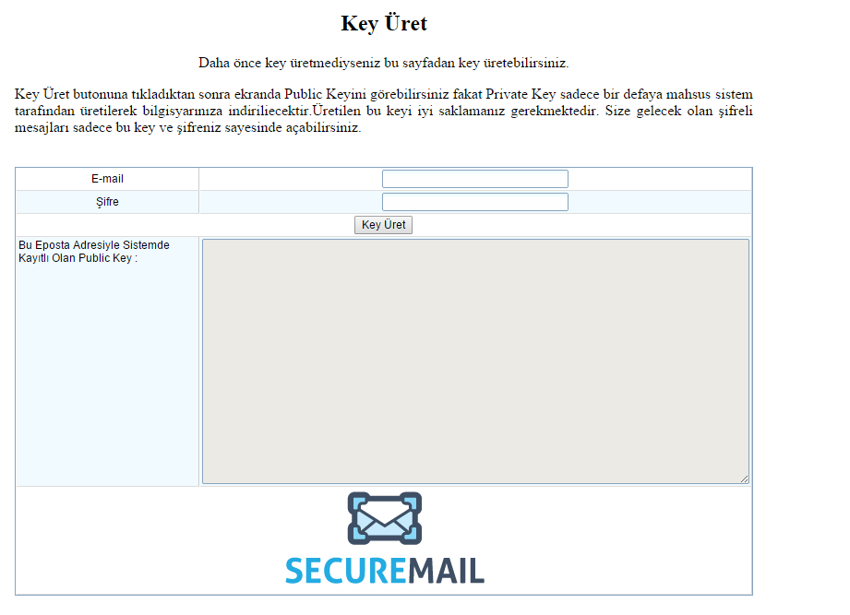
MSKÜ Uygulaması
Sisteme Kayıt :
Kurumsal e-posta adresi ve belirlenen bir şifre ile sisteme kayıt yapılabilir.
Açık anahtar veritabanına kaydedilirken özel anahtar kullanıcı bilgisayarına indirilir.
PGP (Uygulama)

Slide 20
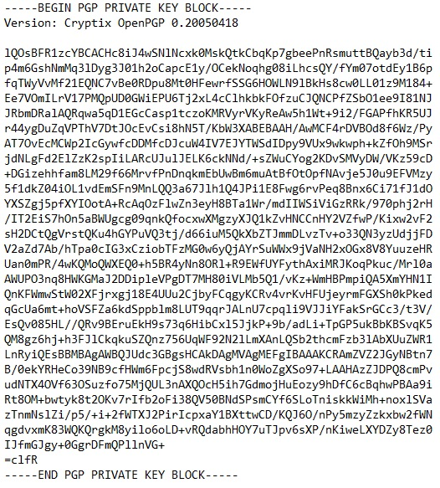
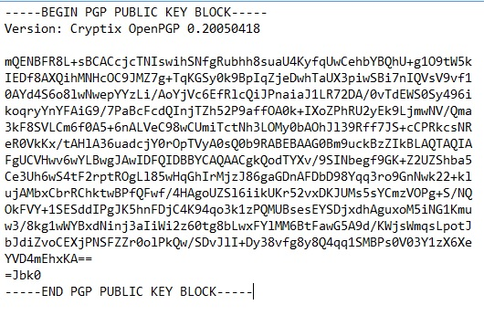
MSKÜ Uygulaması
Anahtar Örnekleri
PGP (Uygulama)

Slide 21
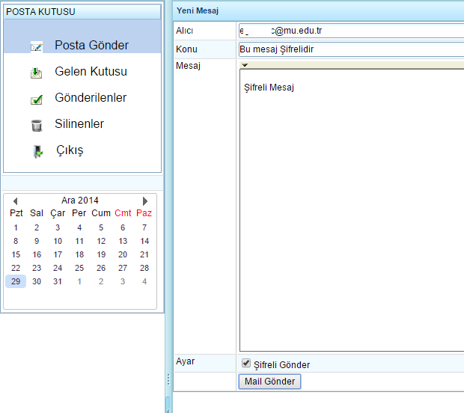
MSKÜ Uygulaması
Şifreli E-posta Gönderme:
Alıcının sisteme kayıtlı bir kullanıcı olması gerekir.
Şifreli gönder olarak işaretlenen e-postalar şifreli olarak gönderilir.
Gönderilen kişi sisteme kayıtlı değilse e-posta gönderilemez.
PGP (Uygulama)

Slide 22
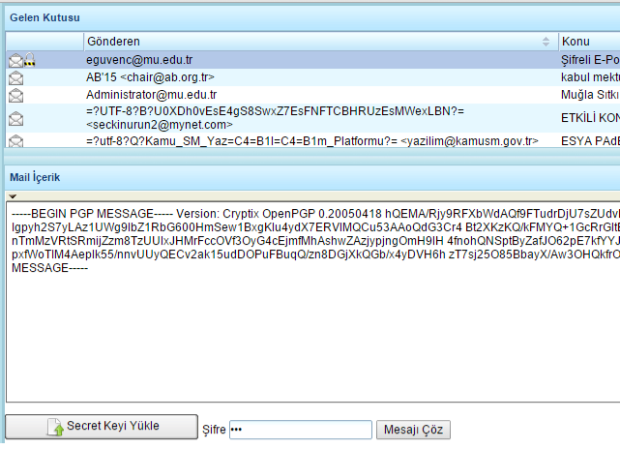
MSKÜ Uygulaması
Şifreli E-postayı Açma:
Şifreli e-postalar bir kilit işareti ile belirtilmiştir.
Seçilen şifreli e-posta ise özel anahtar yükleme ekranıyla birlikte içerik gösterilir.
Özel anahtar yüklenmesi ve şifrenin girilmesi halinde içeriğin şifrelenmemiş haline ulaşılabilir.
PGP (Uygulama)

Slide 23
Teşekkürler
Onur Karasoy, Ercüment Güvenç, Serkan Ballı

